Slide 1
ИИС
MLFlow

Slide 2

Что такое MLFlow
Open Source платформа для управления жизненным циклом моделей машинного обучения.
https://mlflow.org/

Slide 3
Базовые термины MLFlow
Эксперимент (experiment) — одна ML-задача, в рамках которой обучается и настраивается модель.
Run — один запуск (прогон) в рамках эксперимента. Run всегда принадлежит какому-то эксперименту.
Артефакт — любой созданный в рамках исследования объект (файл, модель, график,...)

Slide 4
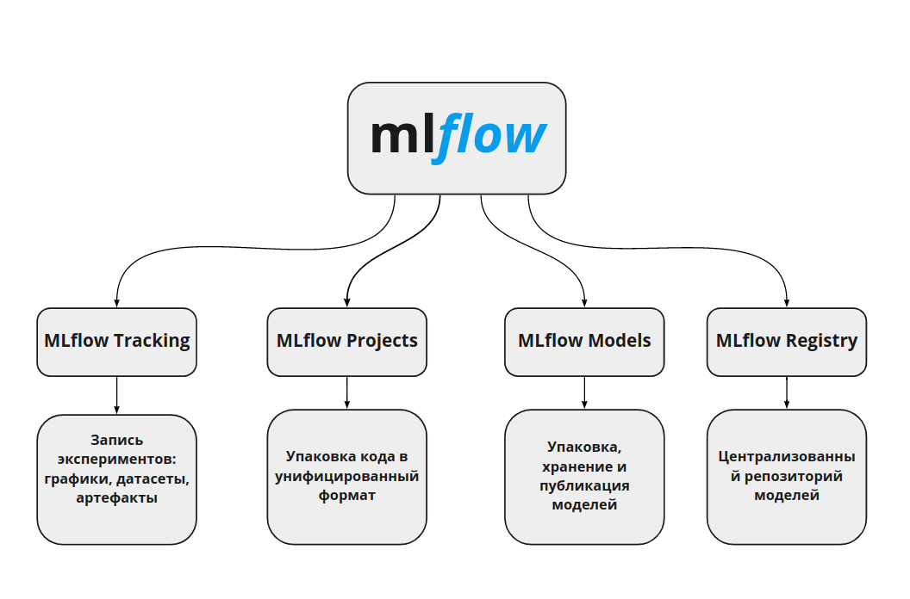
Базовые модули MLFlow

Slide 5
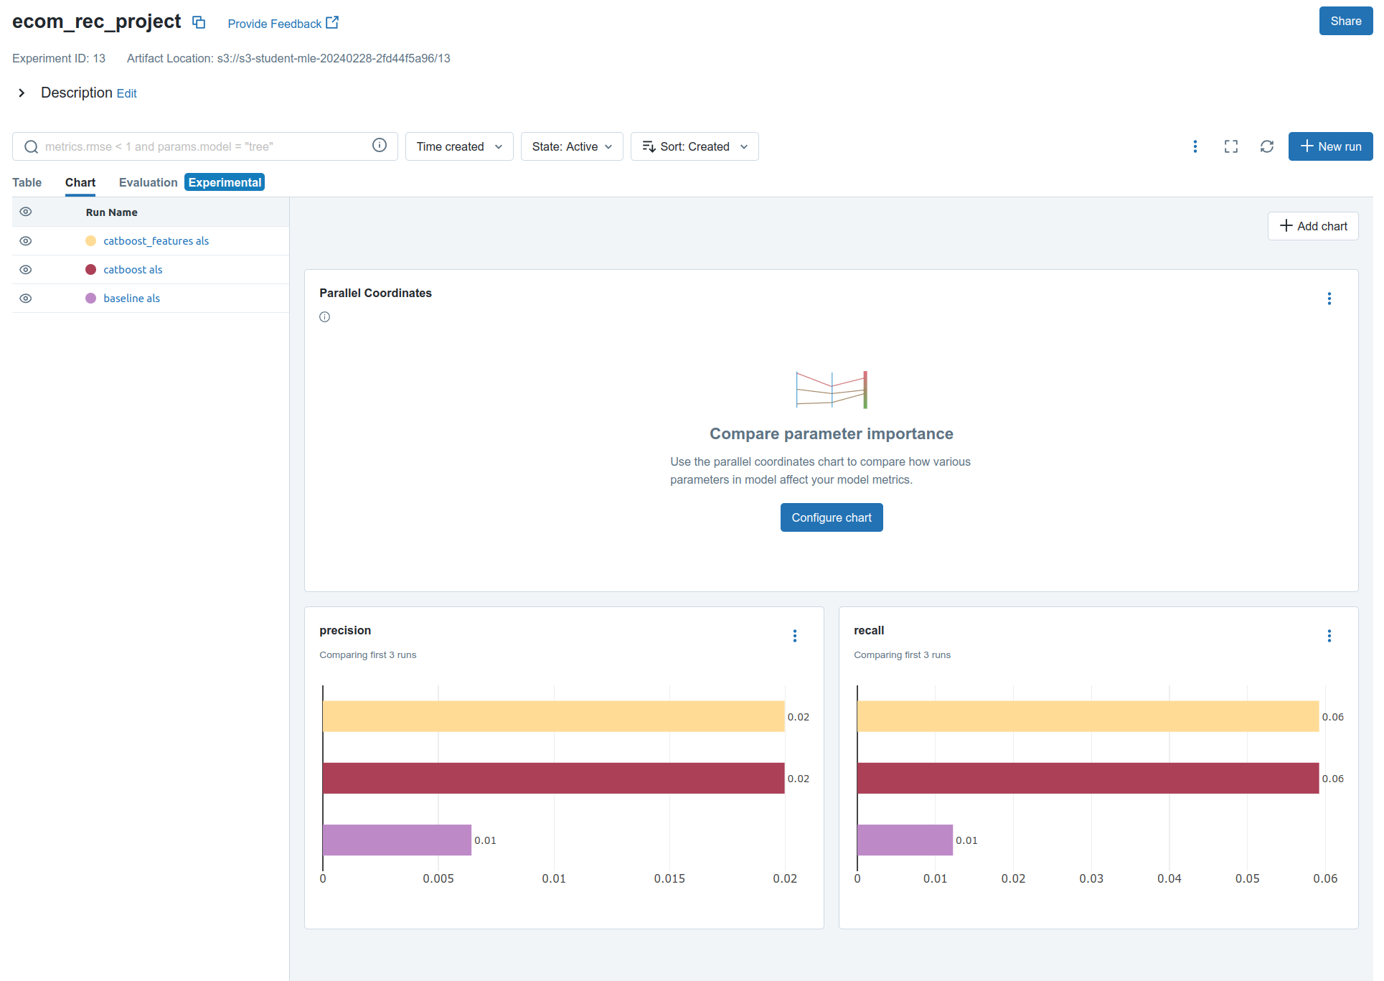
MLflow Tracking
Отслеживание и логирование артефактов (любых файлов и данных) в рамках проекта.
Регистрация экспериментов, параметров, с которыми они были запущены
и итоговых метрик
Визуализация прогонов экспериментов

Slide 6
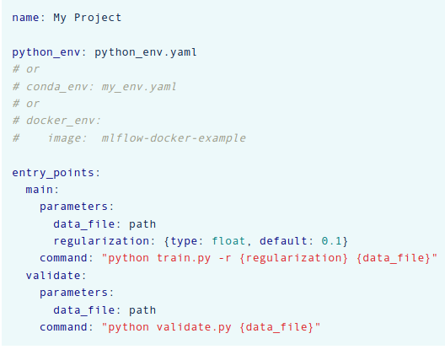
MLflow Projects
Структурирование проекта для возможности последующего перезапуска и воспроизведения эксперимента.
Каждый проект описывается в файле MLProject в формате yaml
Описание — пайплайн действий для получения результата
Запуск через командную строку или python API.

Slide 7
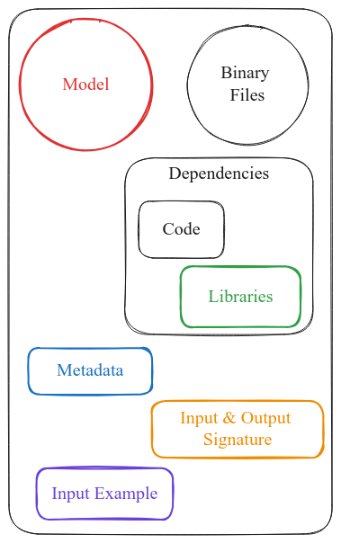
MLflow Models
Сохранение и контроль версий модели
Упаковка моделей для дальнейшего использования в продакшене.
MLFlow-модель — директория с необходимыми файлами и файлом с их описанием MLModel с помощью Flavours (вкус \ обертка)

Slide 8
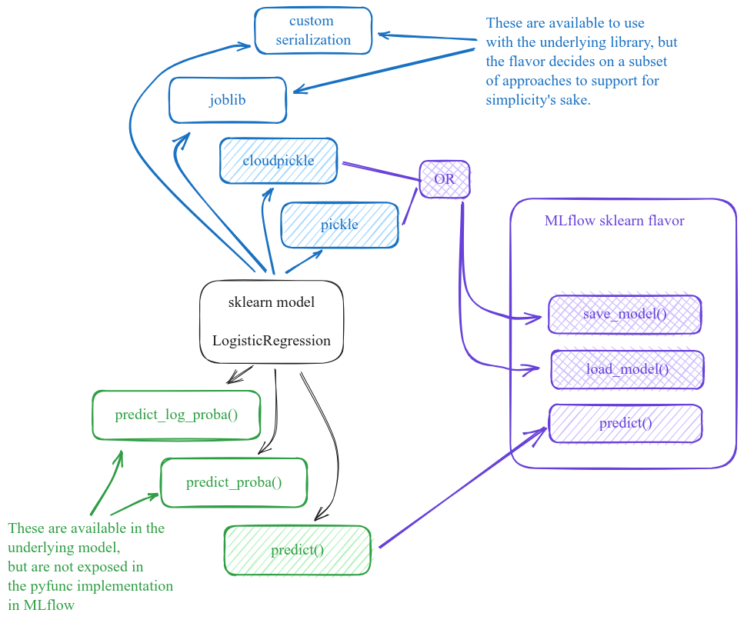
MLflow Models
Flavour (вкус\обертка) — концепция Mlflow, упрощающая интеграцию в другие сервисы за счет понимания использованных библиотек и использования их специфических свойств\методов…
Базовый вкус — python_function.
Наиболее распространенные: sklearn, catboost, pytorch, spark -
предоставляют интерфейсы для работы с моделями и объектами библиотек.
Например, для вкуса sklearn предоставляют объект Pipeline, имеющий методы и состояния библиотеки Scikit-learn.

Slide 9
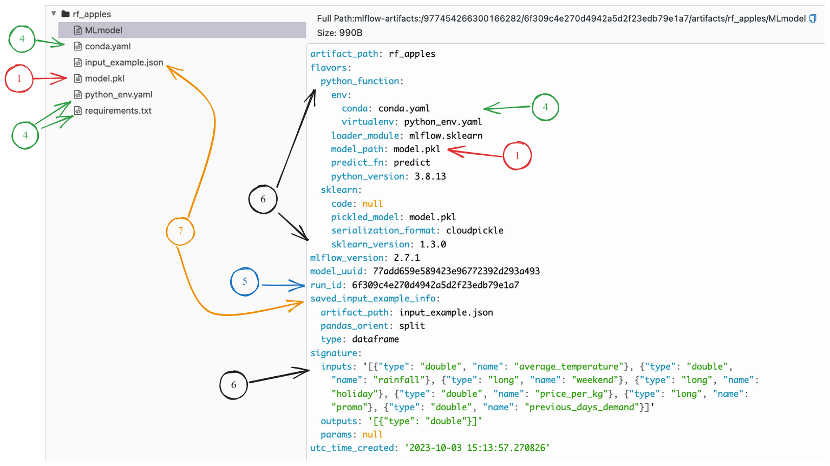
MLflow Models

Slide 10
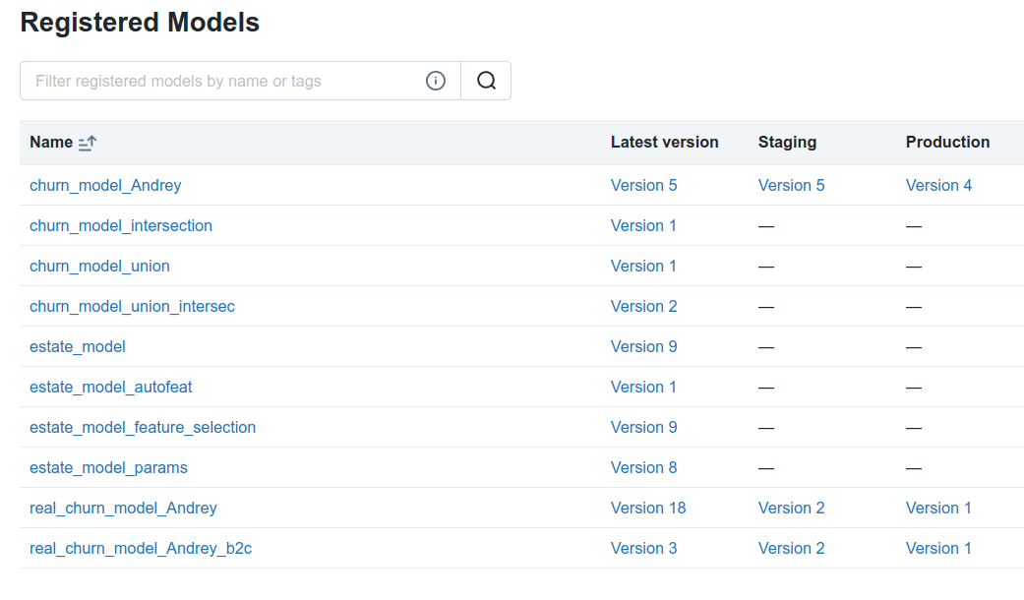
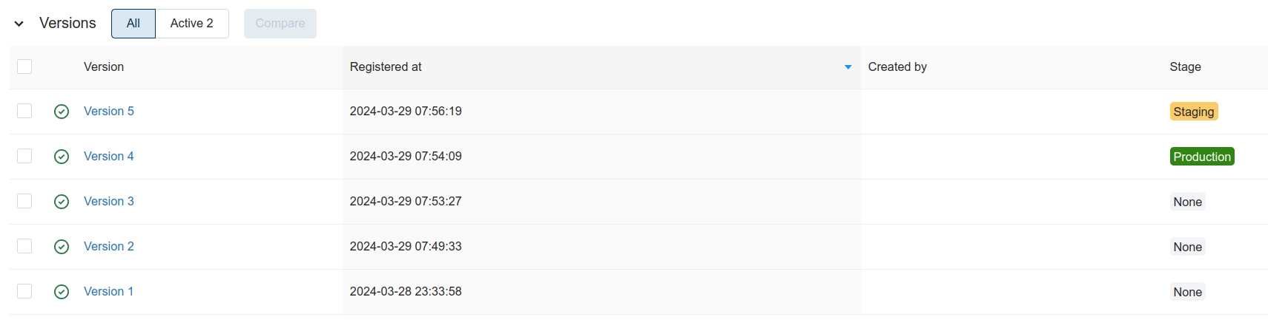
Model Registry
Хранение моделей в едином формате
Быстрый удобный доступ
Поддержка на протяжении жизненного цикла модели

Slide 11

Развертывание MLFlow

Slide 12
Развертывание MLFlow
pip install mlflow==2.7.1
3 компонента MLFlow:
Сервер для запуска
Хранилище для экспериментов (Backend Store) — где будет храниться информация об экспериментах и запусках
Хранилище для артефактов (Artifacts Store) — где будут храниться артефакты — модели и другие ценные файлы.
Эти компоненты могут быть развернуты как полностью локально, так и распределенно — зависит от требований к MLflow и процессов в команде.

Slide 13
Развертывание MLFlow — локальный вариант
Самый простой вариант — абсолютно все хранится на локальной машине.
Создается директория /mlruns где хранится вся информация о запусках и файлы и /mlartifacts где хранятся модели.
Удобно для знакомства
Невозможно поделиться результатами с командой
> mlflow server
Запускается на 5000 порту:
http://localhost:5000/

Slide 14
Развертывание MLFlow — локальный вариант с БД
Все также хранится на локальной машине.
Вместо директории /mlruns информация хранится в БД, а артефакты по-прежнему в /mlartifacts.
> mlflow server --backend-store-uri sqlite:///mlruns.db
Удобнее с точки зрения структуры каталогов — вместо каталога на каждый запуск — один файл с БД

Slide 15
Развертывание MLFlow — распределенный вариант
Backend store хранится на отдельной (общедоступной) машине. Нужно для параметра --backend-store-uri указать учетные данные БД на удаленном хосте:
--backend-store-uri postgresql://user:password@DB_HOST:DB_PORT/mlflowdb
Registry store хранится на отдельной (общедоступной) машине. Нужно для параметра --registry-store-uri указать учетные данные БД на удаленном хосте. По умолчанию — хранится там же, где Backend store
--registry-store-uri postgresql://user:password@DB_HOST:DB_PORT/mlflowdb_registry

Slide 16
Развертывание MLFlow — распределенный вариант
Артефакты хранятся в удаленном файловом хранилище: Amazon S3, Azure Blob Storage, Google Cloud Storage, SFTP, NFS. Для этого для параметра —default-artifact-root передать подключение к хранилищу.
Для S3:
--default-artifact-root s3://bucket_name
Учетные данные для соединения должны храниться в переменных окружения
AWS_ACCESS_KEY_ID и AWS_SECRET_ACCESS_KEY
Для SFTP:
--default-artifact-root ftp://user@host/path/to/directory

Slide 17
Развертывание MLFlow — распределенный вариант
Удаленный запуск Tracking Server на хосте:
--host 192.168.10.10 или
--host my.mlflow.host.ru
Изменить порт по умолчанию (5000)
--port 5555

Slide 18
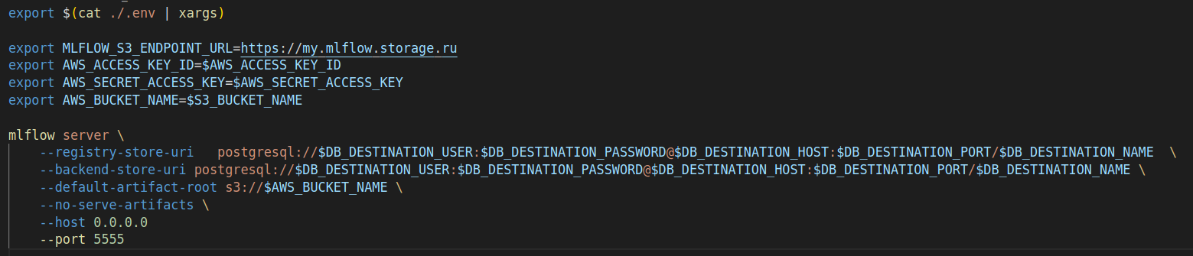
Развертывание MLFlow — распределенный вариант
Итого, команда для запуска может быть достаточно объемной, а кроме того, требовать дополнительных действий, таких как загрузка переменных окружения.
Удобно сохранить команду в виде bash-скрипта и запускать его.
start_mlflow_server.sh:

Slide 19
Достоинства и недостатки
+ Унификация метрик моделей в рамках эксперимента.
+ Вся информация хранится в одном месте, структурирована и упорядочена
+ Централизованное, безопасное и масштабируемое хранилище.
+ Возможность логирования любых артефактов (картинки, csv, html, графики).
+ Простая и понятная документация и API (низкий порог вхождения).
- Одно пространство экспериментов для всех
- Отсутствие разделения по ролям (Viewer, User) и авторизации — возможность записать в чужой эксперимент

